Slide 1
Муниципальное бюджетное образовательное учреждение
« Средняя общеобразовательная школа №1 г. Михайловки» Волгоградской области
Презентация к уроку по ОРКСЭ
« От добрых мыслей к добрым делам!»
Подготовила
учитель высшей категории
Мельникова Лидия Сергеевна

Slide 2
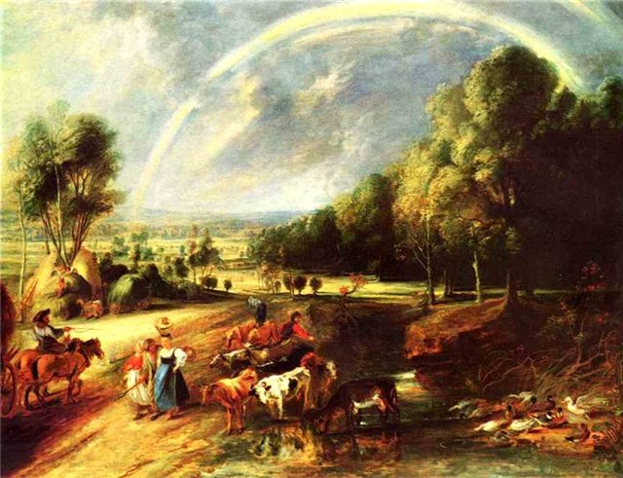
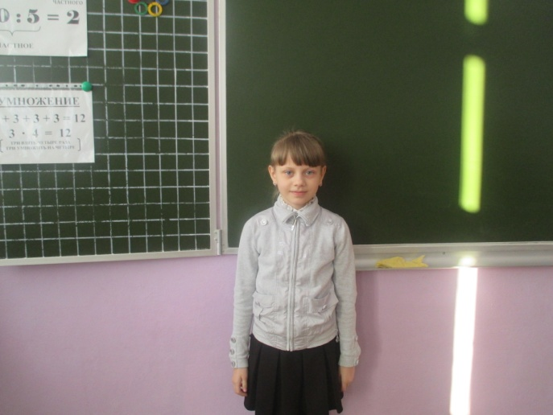
Радужное королевство
Матвеенко Валерия

Slide 3
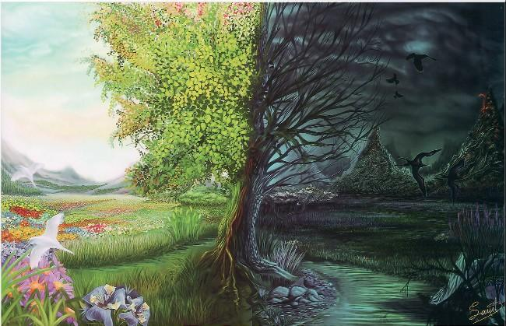
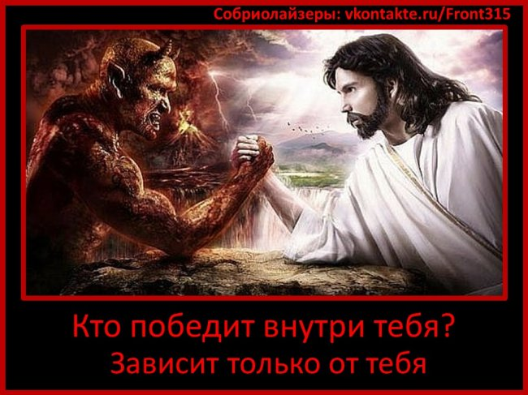
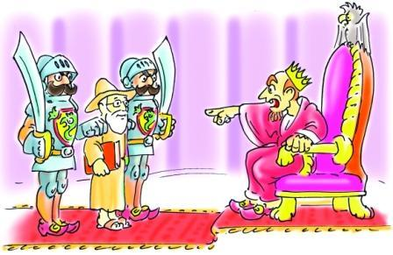
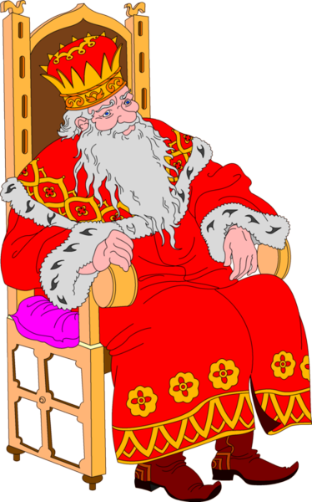
Добро
Зло
Кто победит ?

Slide 4

Что является добром для человека?

Slide 5
2. Что, по мнению человека, является добром:
Благосостояние *Благополучие * процветание *Семья, дети;
Хорошая работа *карьера *Хорошие друзья;
Добрые дела (полезные для общества) * Мир (спокойствие);
Счастье *Исполнение желаний * Здоровье * Образование;
Власть * Слава (известность) * Привязанность между людьми;
Долголетие...

Slide 6

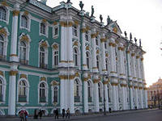
Что помогает человеку понять, как победить внутреннего врага –зло?
культура
Учебник –стр.59, 1 абзац
искусство
религия
наука

Slide 7
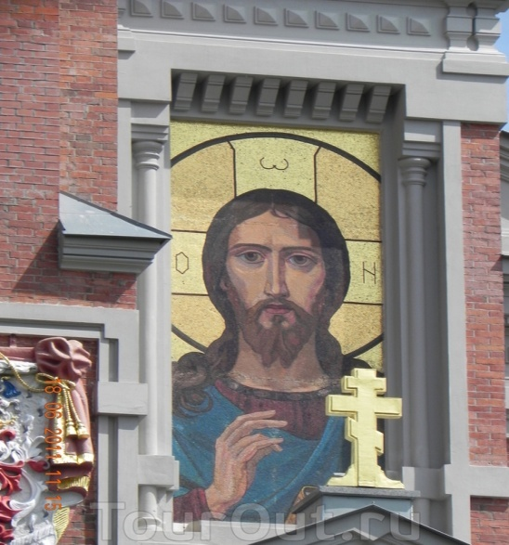
Пророк Михей о том, что есть добро: «О, человек! сказано тебе, что – добро и чего требует от тебя Господь:
действовать справедливо,
(2) любить дела милосердия и
(3) смиренномудренно ходить пред Богом твоим».
о

Slide 8


?
Сострадание , ложь, злость, доброта
честность,
лицемерие, нежность, грубость,
зависть, надёжность трудолюбие,
жестокость,
ненависть

Slide 9
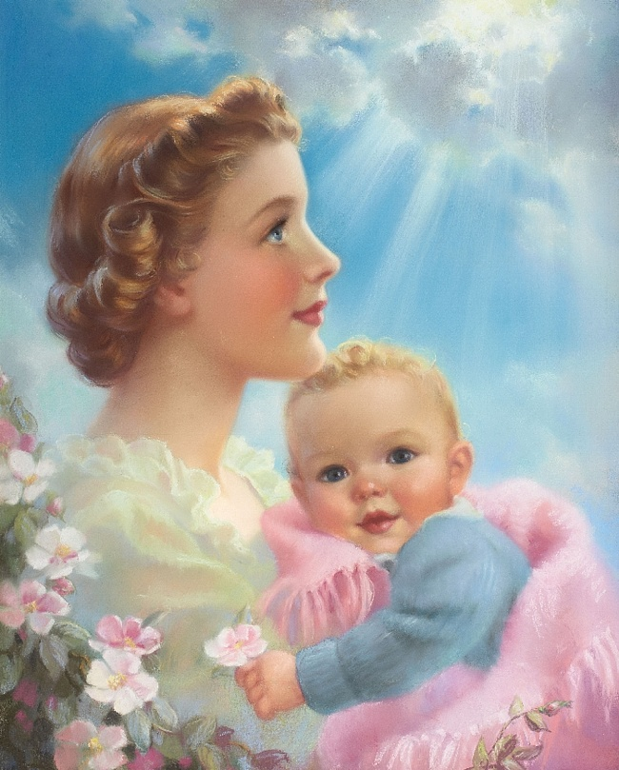
Какого человека можно назвать добрым?

Slide 10
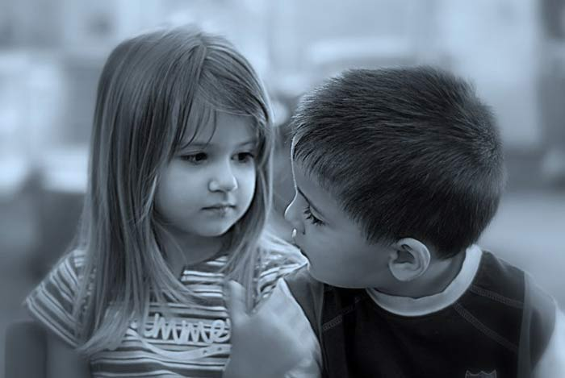
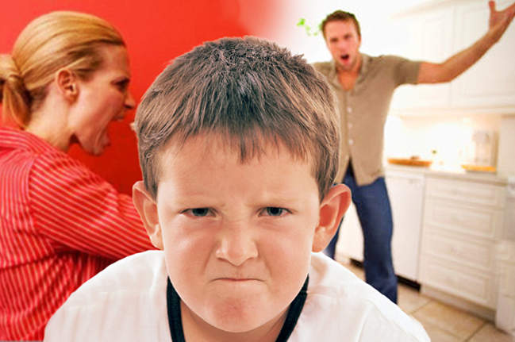
Легко ли быть добрым?

Slide 11
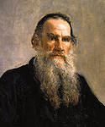
Из всех наук, которые человек должен знать, главная наука есть наука о том, как жить, делая как можно меньше зла, как можно больше добра
Л.Н.Толстой
Чем человек умнее и добрее, тем
больше он замечает добра в людях

Slide 12
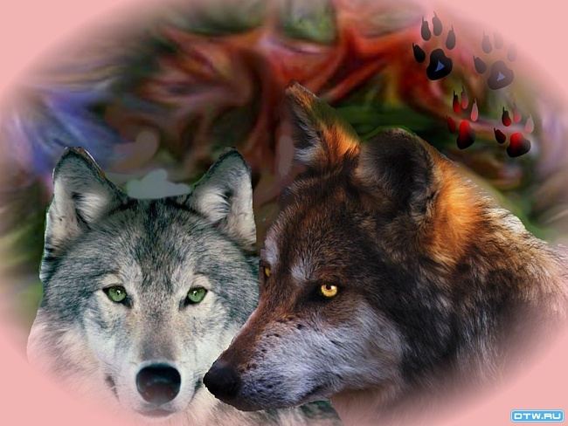
Откуда берутся злые люди?

Slide 13
Всегда наши мысли праведные?
Проси : Господи, помоги!
И злые мысли уходят.
Каждый раз ,когда ты решишь
обидеться или, наоборот,
обидеть кого-то,
подумай, нужен ли тебе этот
камень обиды в душе
1 группа – карточка
2 группа – стр 62-63
3группа – карточка
4 группа - карточка
Душевная рана приносит столько же боли,
сколько телесная.
Думай, что ты говоришь.
Будь терпимым,
милосердным, деликатным

Slide 14
Посеешь мысль –пожнешь действие,
посеешь действие – пожнешь привычку,
Посеешь привычку -пожнешь характер,
посеешь характер – пожнешь судьбу.

Slide 15
Слово Божье
- Возлюбленный! Не подражай злу, но добру.
-Кто делает добро, тот от Бога; а делающий зло не видел Бога.
-Кто разумеет делать добро и не делает, тому грех
-Любящие Господа, ненавидьте зло!
-Будьте мудры на добро и просты на зло.

Slide 16

Говорите добрые слова!
Будьте добры (форма вежливого обращения с просьбой);
Доброго здоровья (приветствие при прощании с пожеланием благополучия);
В добрый час! (Пожелание удачи);
Добрый день, вечер, доброе утро (приветствие при встрече).

Slide 17

Пословицы
Доброе слово лучше мягкого хлеба…. Доброе слово,что ясный день
Доброе слово,что доходит до сердца.
Доброе слово слаще меда
Доброе слово и кошке приятно….. Доброе слово солнышко в ненастье
Доброе слово лечит,а злое калечит.
Доброе слово теплее хорошей шубы греет.
Доброе слово-это доброе дело!

Slide 18
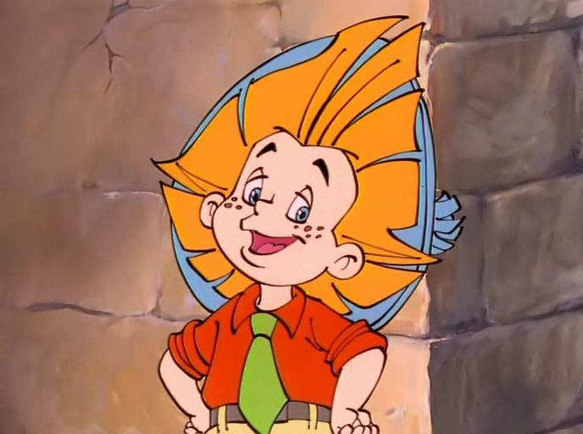
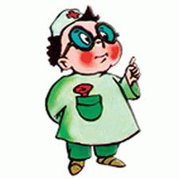
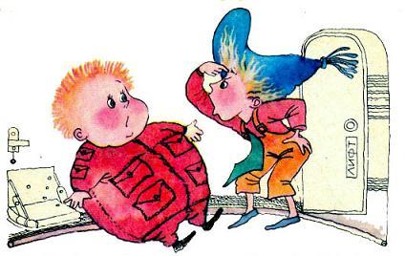

Slide 19
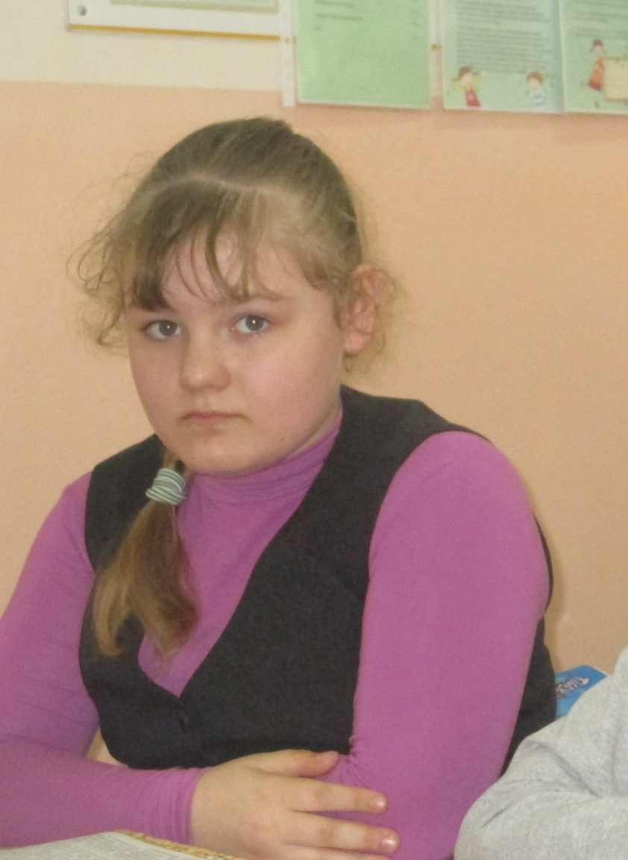
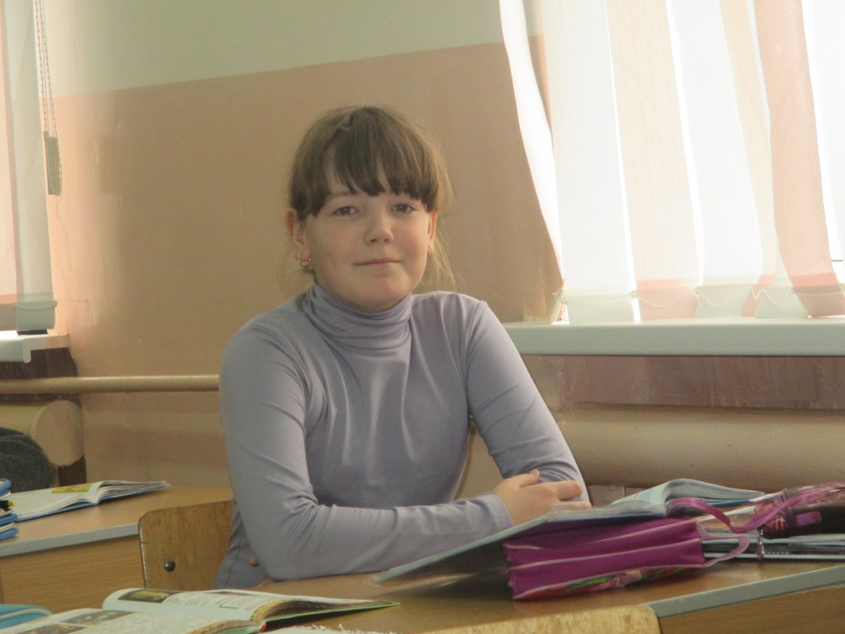
Самые добрые дети в нашем классе!!!

Slide 20

Доброго вам дня!!!

